Slide 1
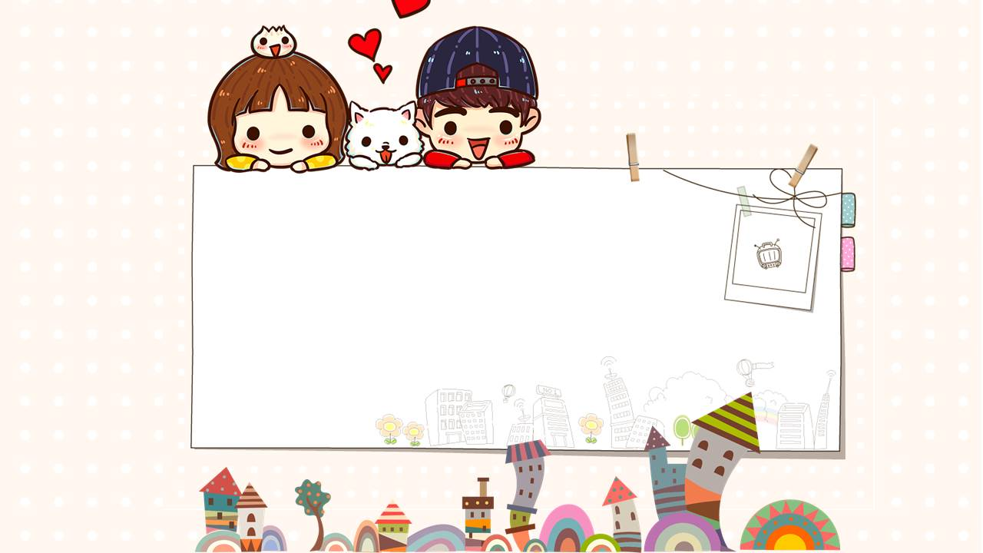
Bài 37: ăm - ăp
ăm
ăp

Slide 2
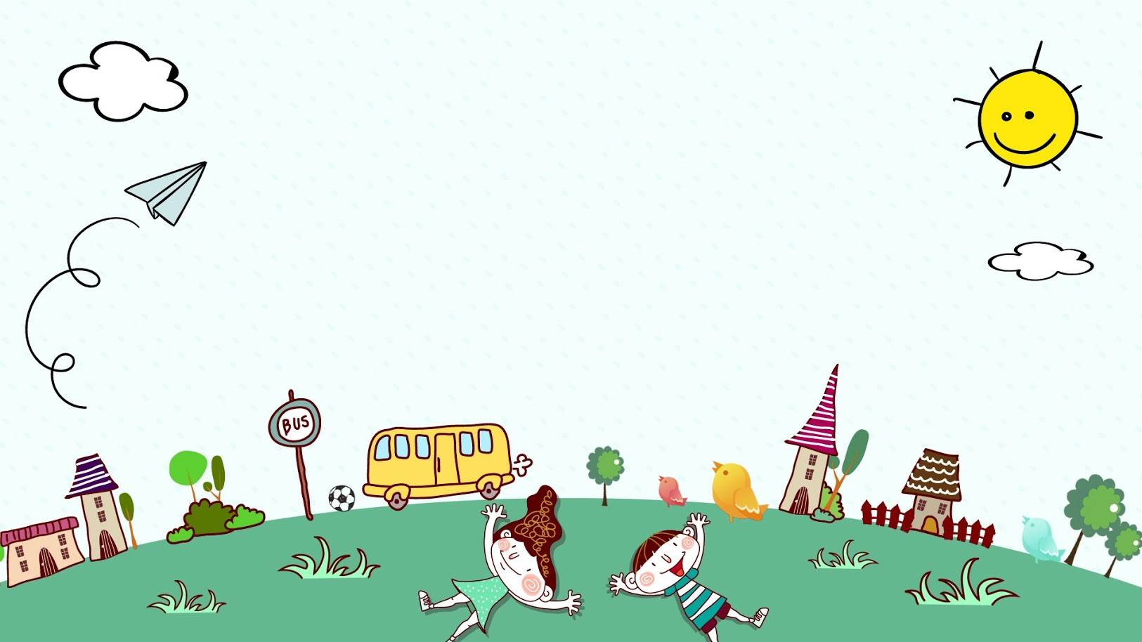
Khởi động
BÀI HÁT: Bà ơi bà

Slide 3
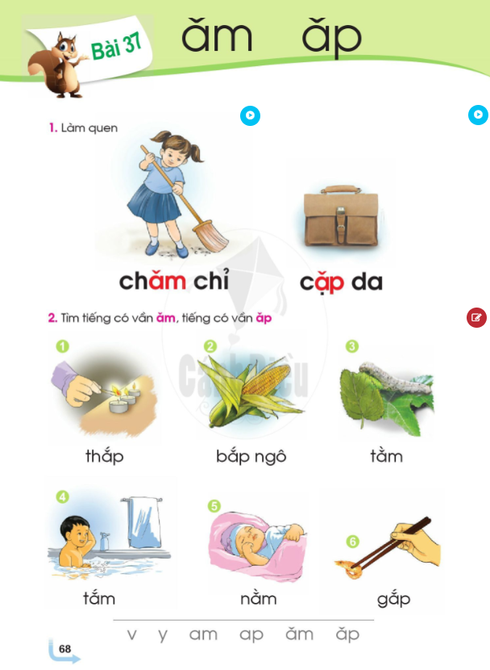

Slide 4
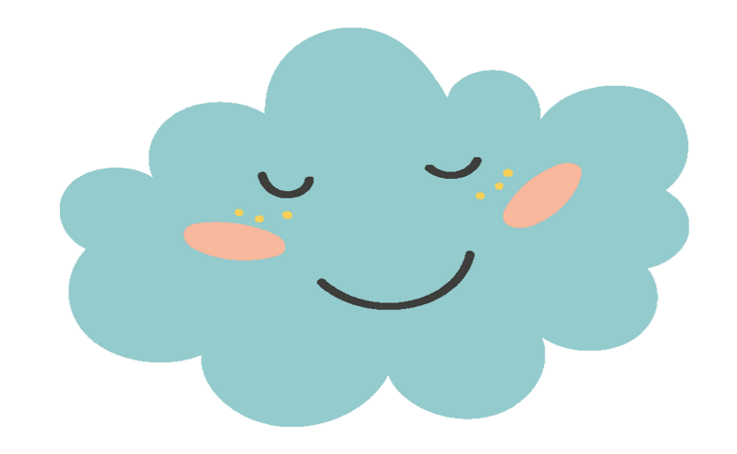

3. TẬP ĐỌC

Slide 5
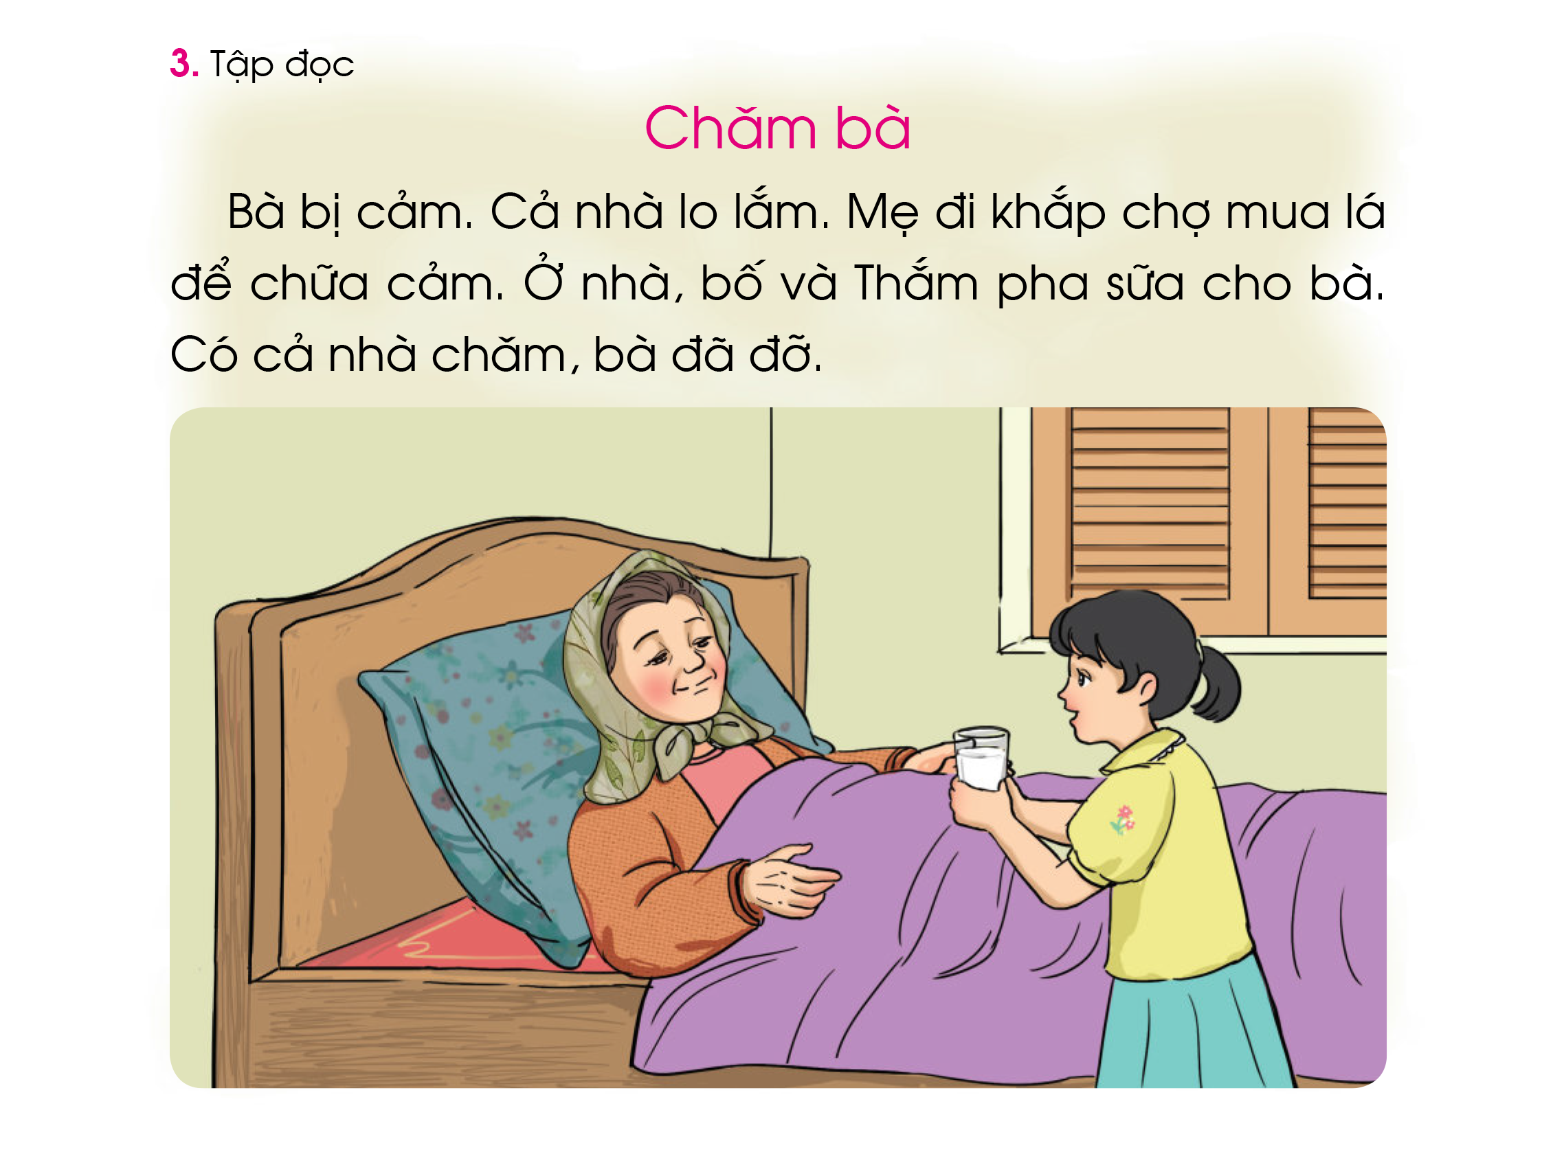

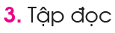
S/69

Slide 6
1
2
2
1
3
4
5

Slide 7
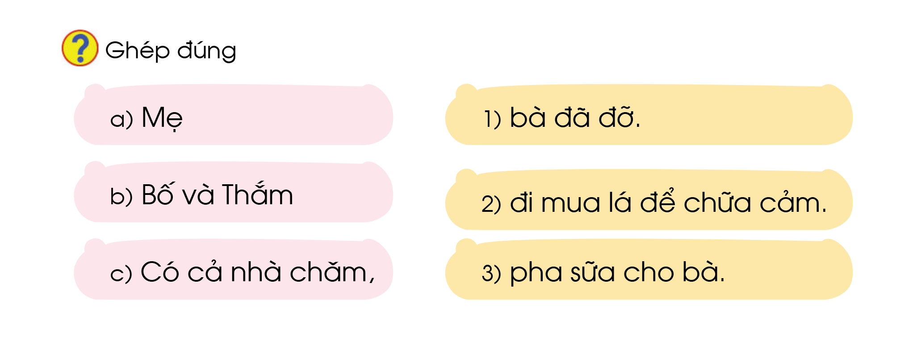

Slide 8

Dặn dò

Slide 9
Hoc10 chúc các em học tốt!

